Slide 1
Муниципальное дошкольное образовательное учреждение
«Детский сад Улыбка»
Дидактическое пособие для младших дошкольников
Сенсорный коврик
«Волшебный круг»
Автор: Беляевских Т.А.
воспитатель 1 квалификационной категории
15.03. 2017 г.

Slide 2
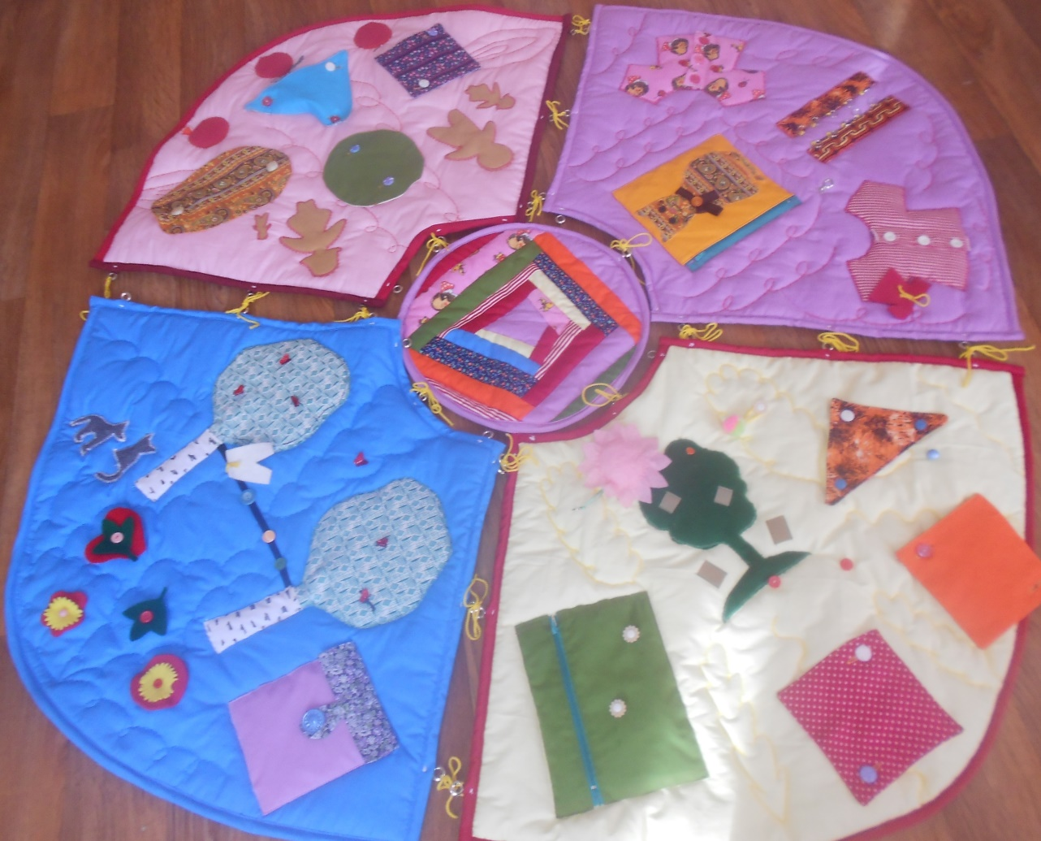
Сенсорный коврик «Гусеница» Цель: развивать мелкую моторику пальцев рук.

Slide 3
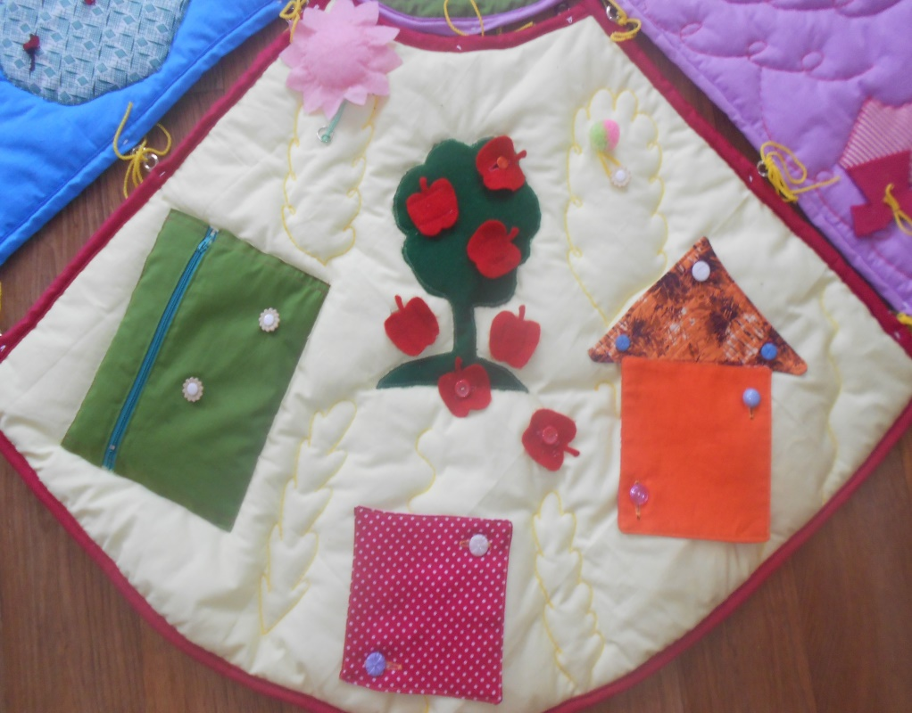
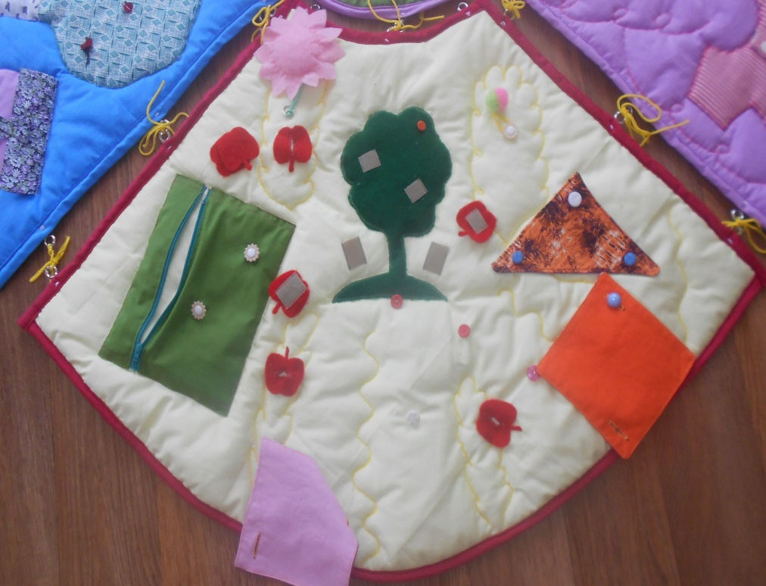
Д/И «Дерево «Яблоня» Задачи: формировать умения детей накладывать яблоки с помощью липучки

Slide 4
Д/И «Геометрические фигуры» Задачи: формировать умения детей расстегивать и застегивать молнию

Slide 5
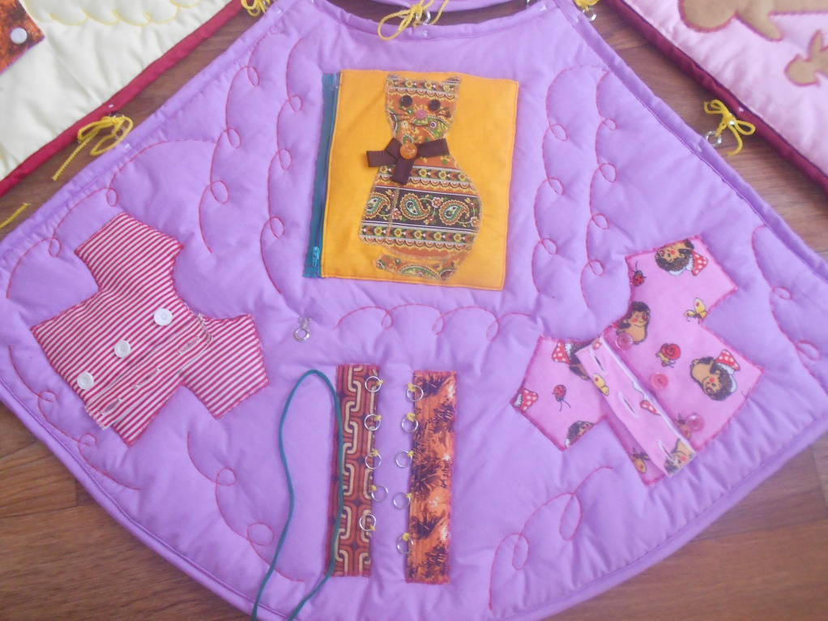
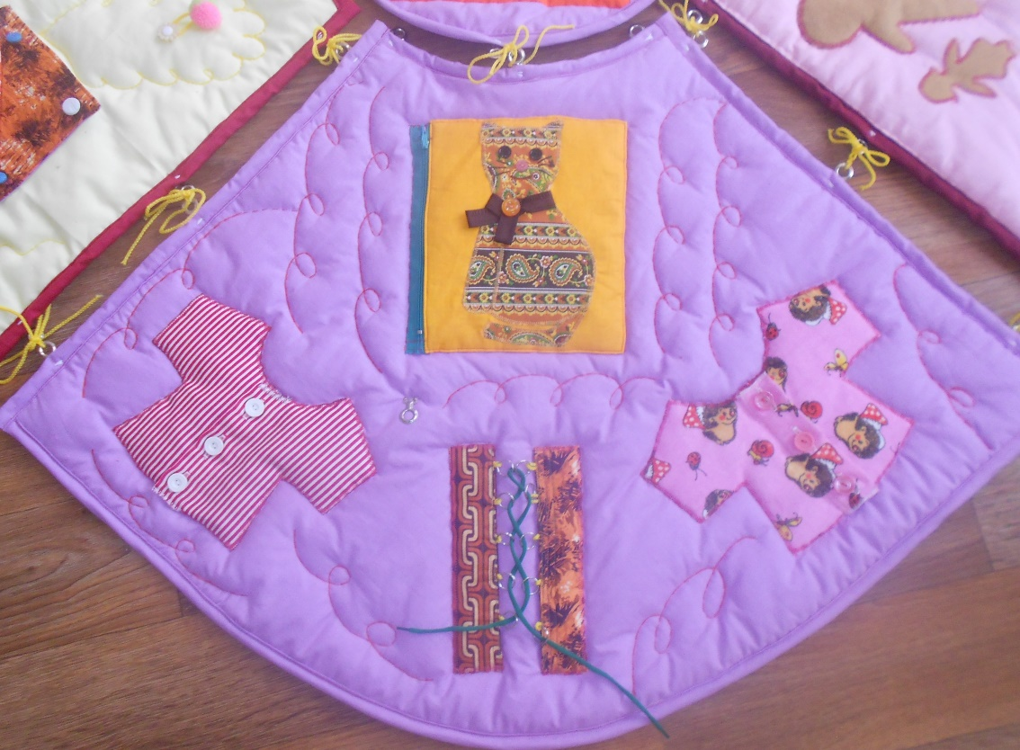

Slide 6
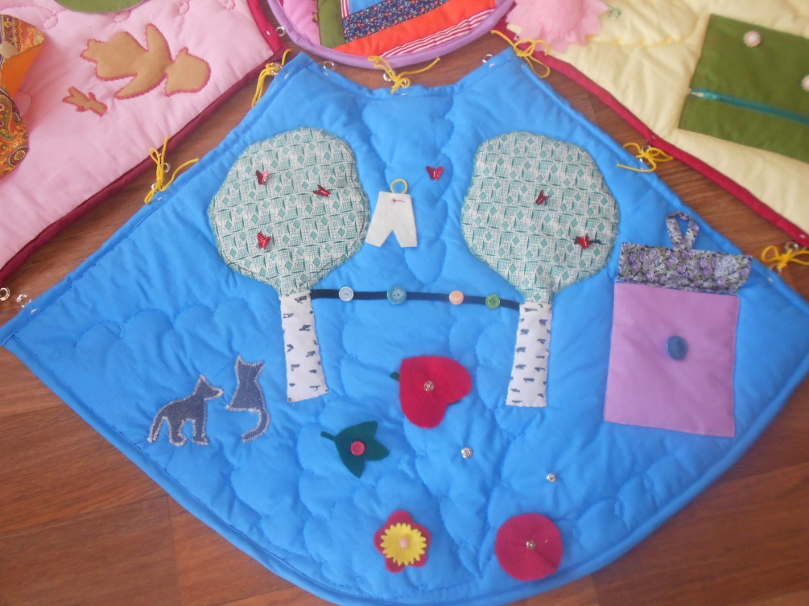
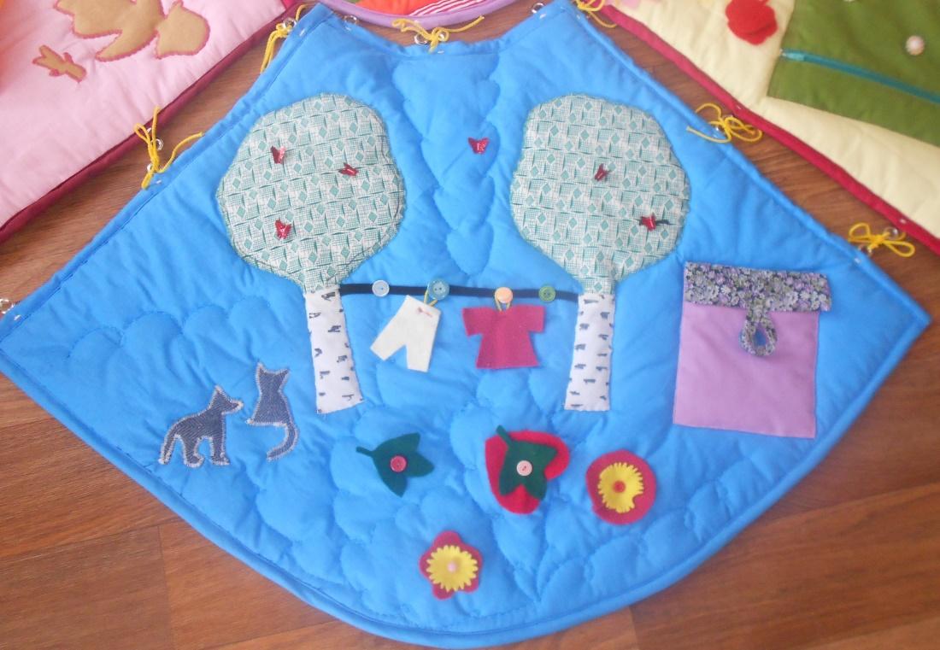

Slide 7
Спасибо за внимание!

